Slide 1
MEM
2017
X L P
5
晨报汇间

Slide 2
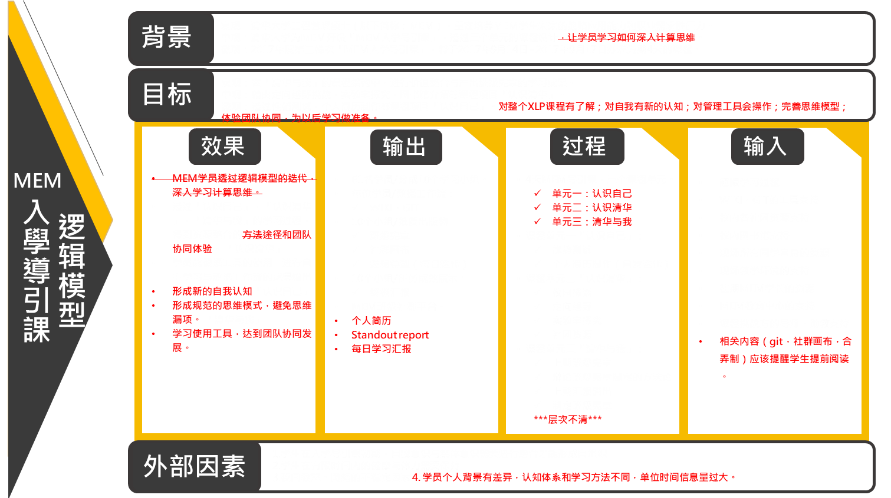
逻辑模型
出版工作流
团队简介
组织架构
成员介绍
学习成果
小组课程输出
个人学习报告

Slide 3
逻辑模型
出版工作流
团队简介
组织架构
逻辑模型
社群画布
合 弄 制
基础出版物
理论分析
修订大纲
结合实践
正式出版
修订大纲
修订方案
成员介绍
学习成果
小组课程输出
个人学习报告

Slide 4
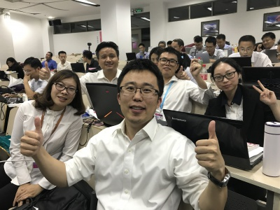
逻辑模型
出版工作流
团队简介
组织架构
天行健，地势坤。修身养性近荷塘。
玉楼金阙慵归去，水木清华舜德堂。
成员介绍
学习成果
小组课程输出
个人学习报告

Slide 5
逻辑模型
出版工作流
团队简介
组织架构
第5小组
1组长
4组员
成员介绍
学习成果
小组课程输出
个人学习报告

Slide 6
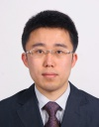
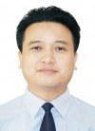



逻辑模型
出版工作流
团队简介
组织架构
中国石化
D班
顺丰集团
EMBA班
哈密财政局
哈密班
籁特照明
北卡班
中国电科
D班
成员介绍
学习成果
小组课程输出
个人学习报告

Slide 7
逻辑模型
出版工作流
团队简介
组织架构
认识清华、认识自我；
协同工作能力：学习wiki、github等版本控制器，实现协同工作；
彼此相互认识：建立个人wiki主页、学习报告、小组主页；
建立团队组织架构、内部协作流程、组间协作方式；
成员介绍
学习成果
小组课程输出
个人学习报告

Slide 8
逻辑模型
出版工作流
团队简介
组织架构
学生手册、班级宪章逻辑模型梳理与分析；
班级社群画布（见下页）；
初级水平Wiki；
初级水平github建库协同。
前页已展示
成员介绍
学习成果
小组课程输出
个人学习报告

Slide 9
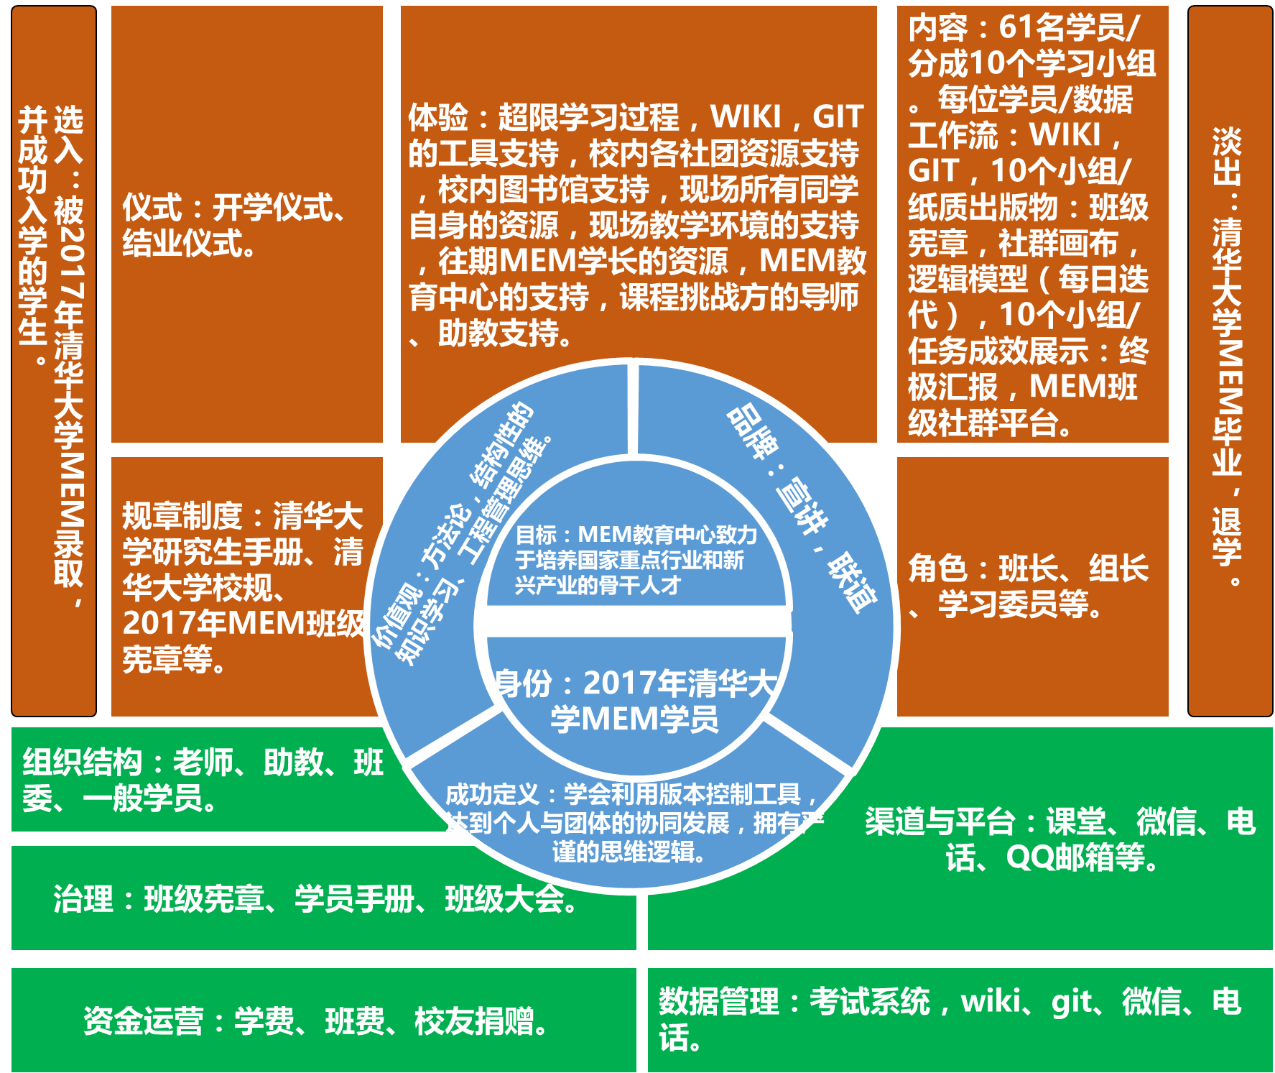
逻辑模型
出版工作流
团队简介
组织架构
班级社群画布
成员介绍
学习成果
小组课程输出
个人学习报告

Slide 10
逻辑模型
出版工作流
团队简介
组织架构
周鹏
认识自己、认识清华、清华与我：多使用图书馆 参加学生社团 用学术的标准要求自己。
洪德智
开启清华XLP极限课程学习之旅：今天，为期4天的清华工程管理硕士XLP课程在期待已久中开启极限之旅。通过第一天紧张而充实的学习，收获良多 。
魏洁
与清华的第一次碰撞。
王芳
开学第一课，传说中彻夜不眠的XLP入学导引课开启。
易文轩
初次极限：初次接触极限课程，就像游泳的时候遇到了大浪，由不得你想或感叹，只能即刻战斗。
成员介绍
学习成果
小组课程输出
个人学习报告

Slide 11
MEM
2017
X L P
5
晨报汇间
谢谢

